Slide 1
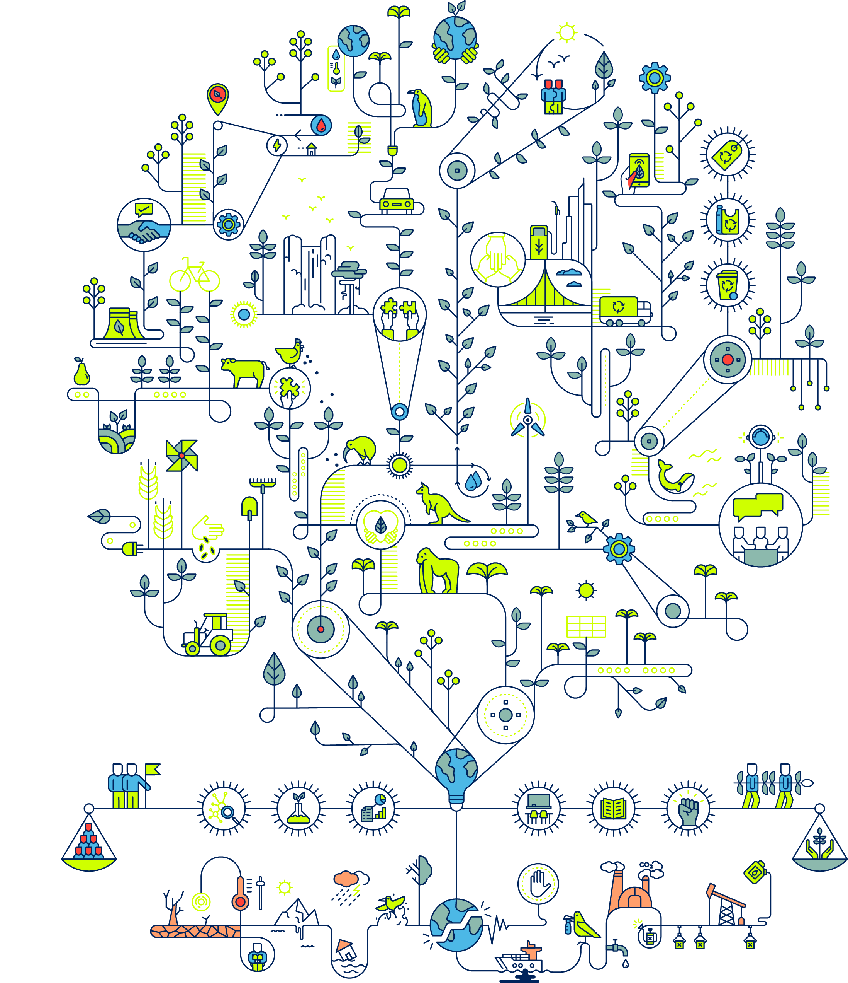
Human Development Report 2020
Key takeaways and Country Specific Summary for Mongolia
#HDR2020

Slide 3
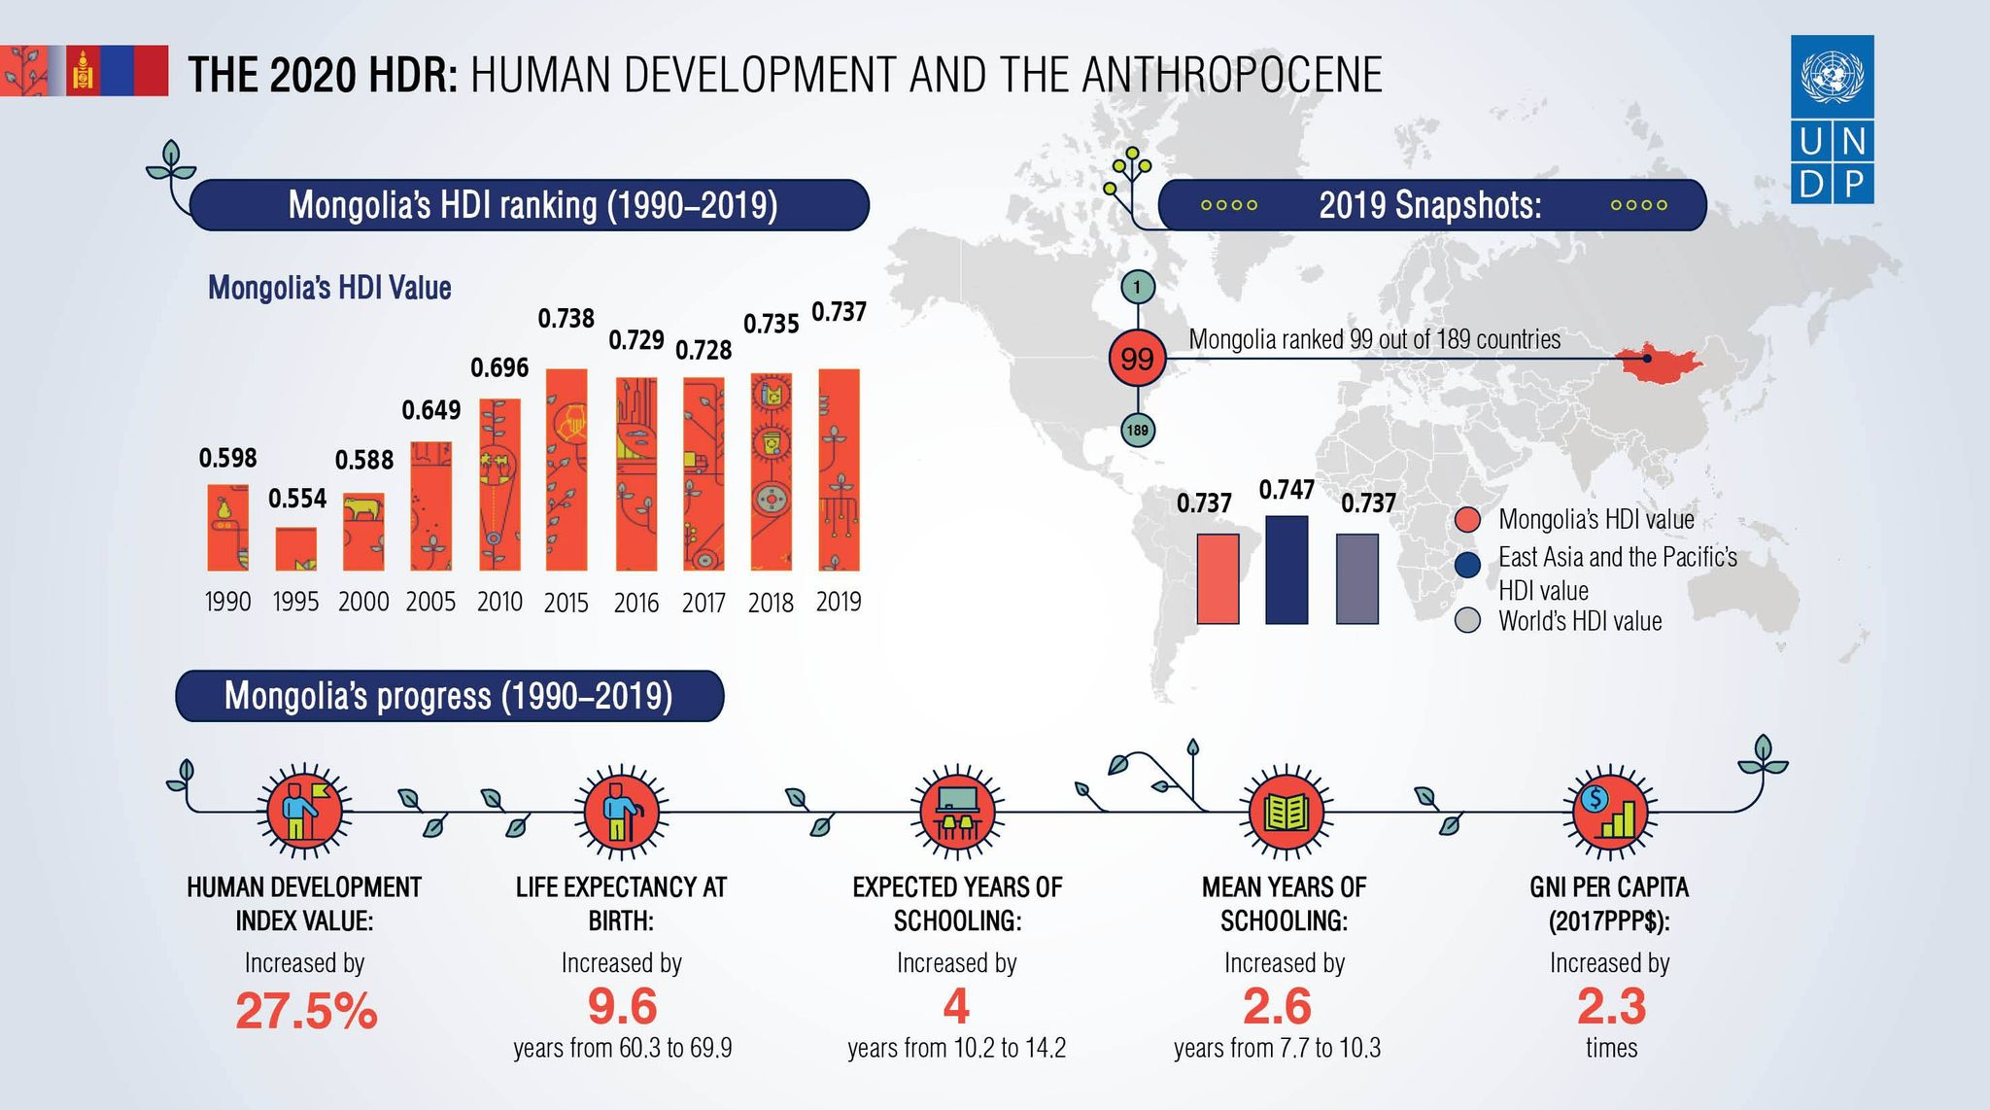

Slide 4
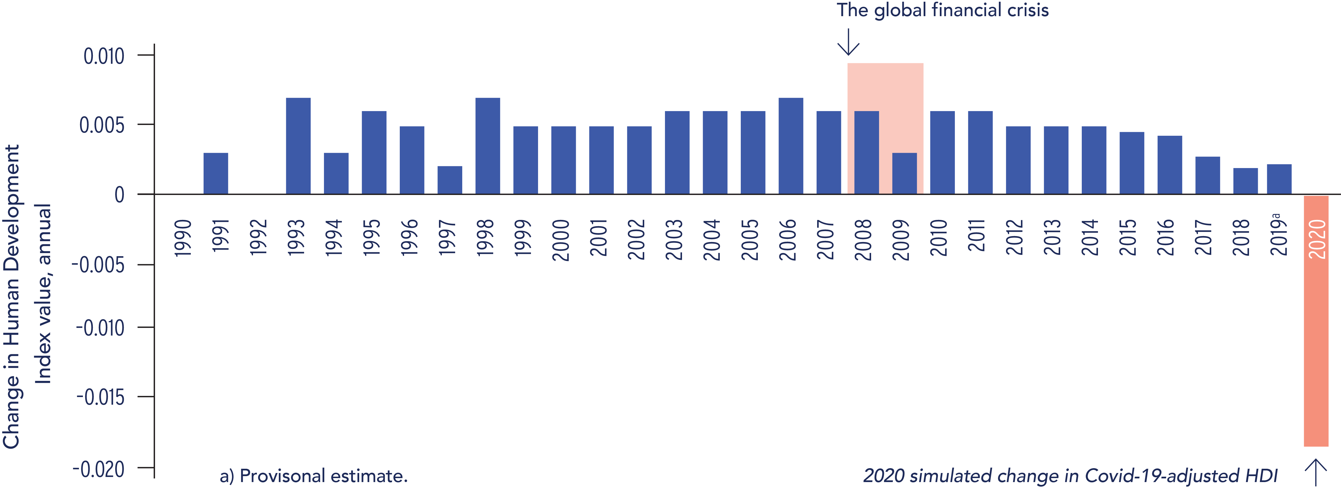
COVID-19 offers a glimpse of what is coming It is also an opportunity for change
COVID-19: Unprecedented shock to human development
Source: UNDP 202b.

Slide 5
Relationship between the HDI, PHDI, and components
PHDI is created by multiplying the HDI by an adjustment factor
Level of human
development
CO2 emissions
(production-
based)
Level of human
development
adjusted for
planetary pressures
Product of
HDI and A
Adjustment
factor for
planetary
measures
Arithmetic
mean
Material
footprint
Notes:
ХХИ-ээр хөгжлийн бүх чухал талыг бүрэн хэмжих боломжгүй байсаар ирсэн билээ. Хүмүүсийн чадавхыг хэмждэг ХХИ нь хөгжлийг ДНБ-ээр хэмжсэнээс илүү үнэн зөв илтгэдэг тул бидэнд хэрэгтэй байсан, өдгөө ч өргөн хэрэглэгдэж байна. Гэвч ХХИ нь бидний гараг дэлхийдээ үзүүлж буй нөлөөллийг тооцож байгаагүй.
Улс орнуудыг ахиц дэвшлээ дан ганц орлогоос илүү өргөн хүрээтэй хэмжүүрээр хэмжихийг уриалж, хөгжлийн талаарх олон нийтийн болон улс төрийн хэлэлцүүлэг, мэтгэлцээнийг үр дүнтэй байлгах хэрэгсэл болгож ХХИ-г бий болгосон билээ. Нэгэнт бид Антропоценийн эрин үед амьдарч байгаа учраас 2020 оны Хүний Хөгжлийн Илтгэлд гараг дэлхийдээ учруулж буй ачааллыг буруулж, нийгмийн тэнцвэргүй байдлыг шийдвэрлэхэд шаардлагатай өөрчлөлтийг чухалчлан оруулсан юм.
Хүний ахиц дэвшлийг тэнцвэржүүлэх шинэ босго тогтоох ДАТХХИ нь улс үндэстэн тус бүрийн нүүрстөрөгчийн ялгаруулалт, материалын хэрэглээ гэсэн хоёр талбар дахь байгаль дэлхийдээ өгч буй ачааллыг, нэг хүнд ногдох байдлаар Хүний Хөгжлийн үндсэн Индекстэй нь уялдуулан тооцдог.
Дараагийн хуудаснаас хүн төрөлхтөний байгаль дэлхийдээ өгч буй Дарамт, ачааллыг тооцсон Хүний хөгжлий индекс

Slide 6
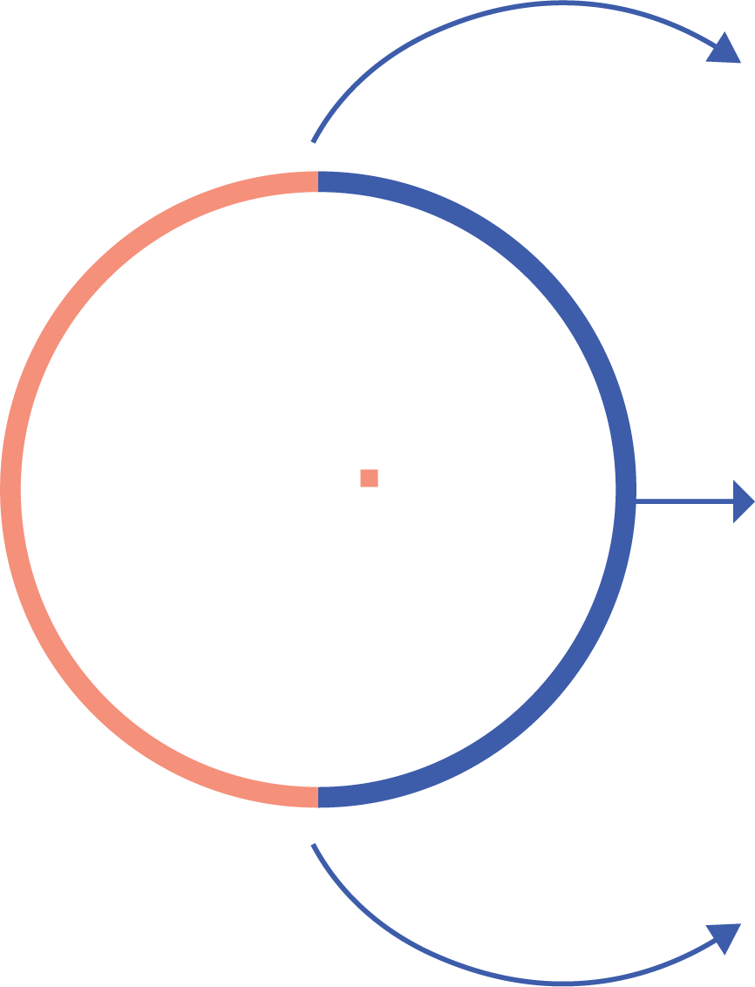
The 30th Anniversary Report
Structure of the 2020 Human Development Report
Renewing human development for the Anthropocene
We are destabilizing the planetary systems we rely on for survival.
These imbalances reinforce each other, amplifying the challenges.
2020 HDR
Expanding human development, easing planetary pressures
Mechanisms of change to catalyze action
We need a great transformation in the way we live, work and cooperate.
New social norms, improved incentives and working with — not against — nature can take us there.
A new era requires new measures of human development.
The Report proposes a planetary pressures–adjusted Human Development Index.
Exploring new metrics

Slide 7
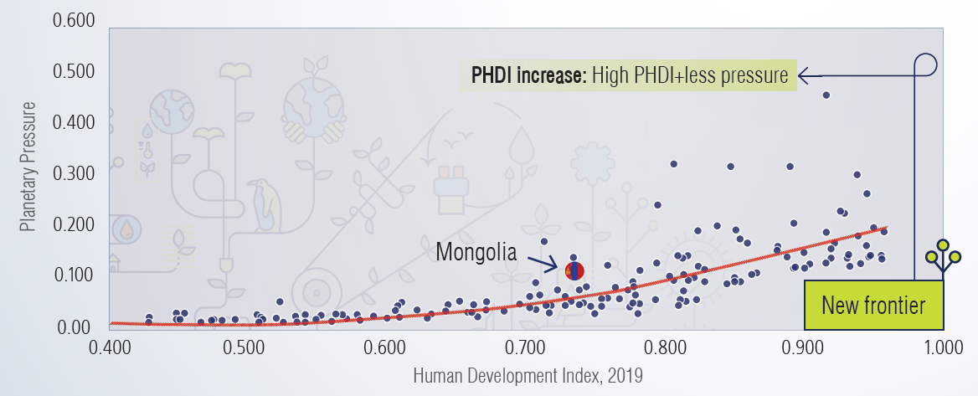
Nowhere has high human development & low planetary pressure - yet
Adjusting the Human Development Index for planetary pressures.
Source: Human Development Report Office.

Slide 8
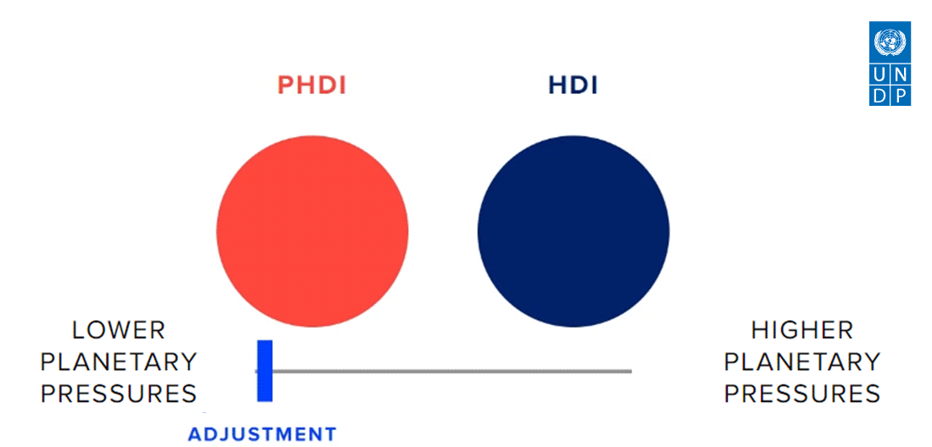
High human development means high resource use
Where human development paths landed: high HDI goes with high resource use

Slide 9
A new era needs new measures: the PHDI
Source: Human Development Report Office.

Slide 11
https://mn.undp.org
facebook.com/UNDPMongolia
twitter.com/UNDPMongolia

